Slide 1

基于Flask的深度学习自动化部署系统
软件工程综合实验 C组
2020年5月15日

Slide 2

目录 | CONTENT
软件开发进度
软件测试的需求分析与设计

Slide 3
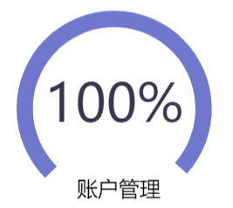



1. 软件开发进度 —— 门户前端
新建项目操作成功后自动跳转至查看项目页面
设置部署参数页面根据不同的模型类型对表单项进行了调整
修改部署参数功能
用户注册
用户登录
用户登出
导入模型
设置部署参数
查看模型配置
删除模型
新建项目
更新项目
删除项目
查看项目
启动实例
删除实例
暂停运行中实例
恢复暂停中实例

Slide 4
1. 软件开发进度 —— 门户后端
完成实例管理部分，并完成与前端和部署系统的联合调试
增加了一些对输入数据的检验
至此门户后端代码开发部分全部完成
用户注册
用户登录
用户登出
导入模型
设置部署参数
查看模型配置
删除模型
新建项目
更新项目
删除项目
查看项目
启动实例
删除实例
暂停运行中实例
恢复暂停中实例

Slide 5
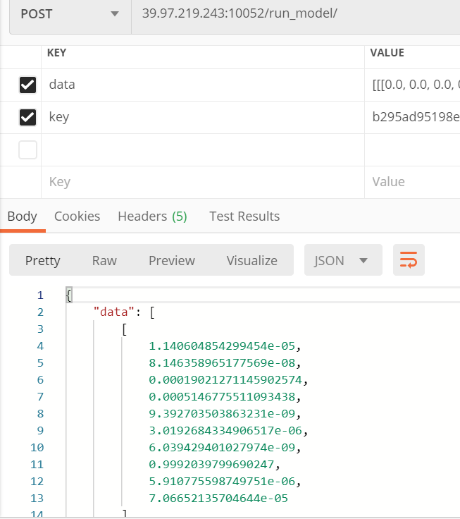
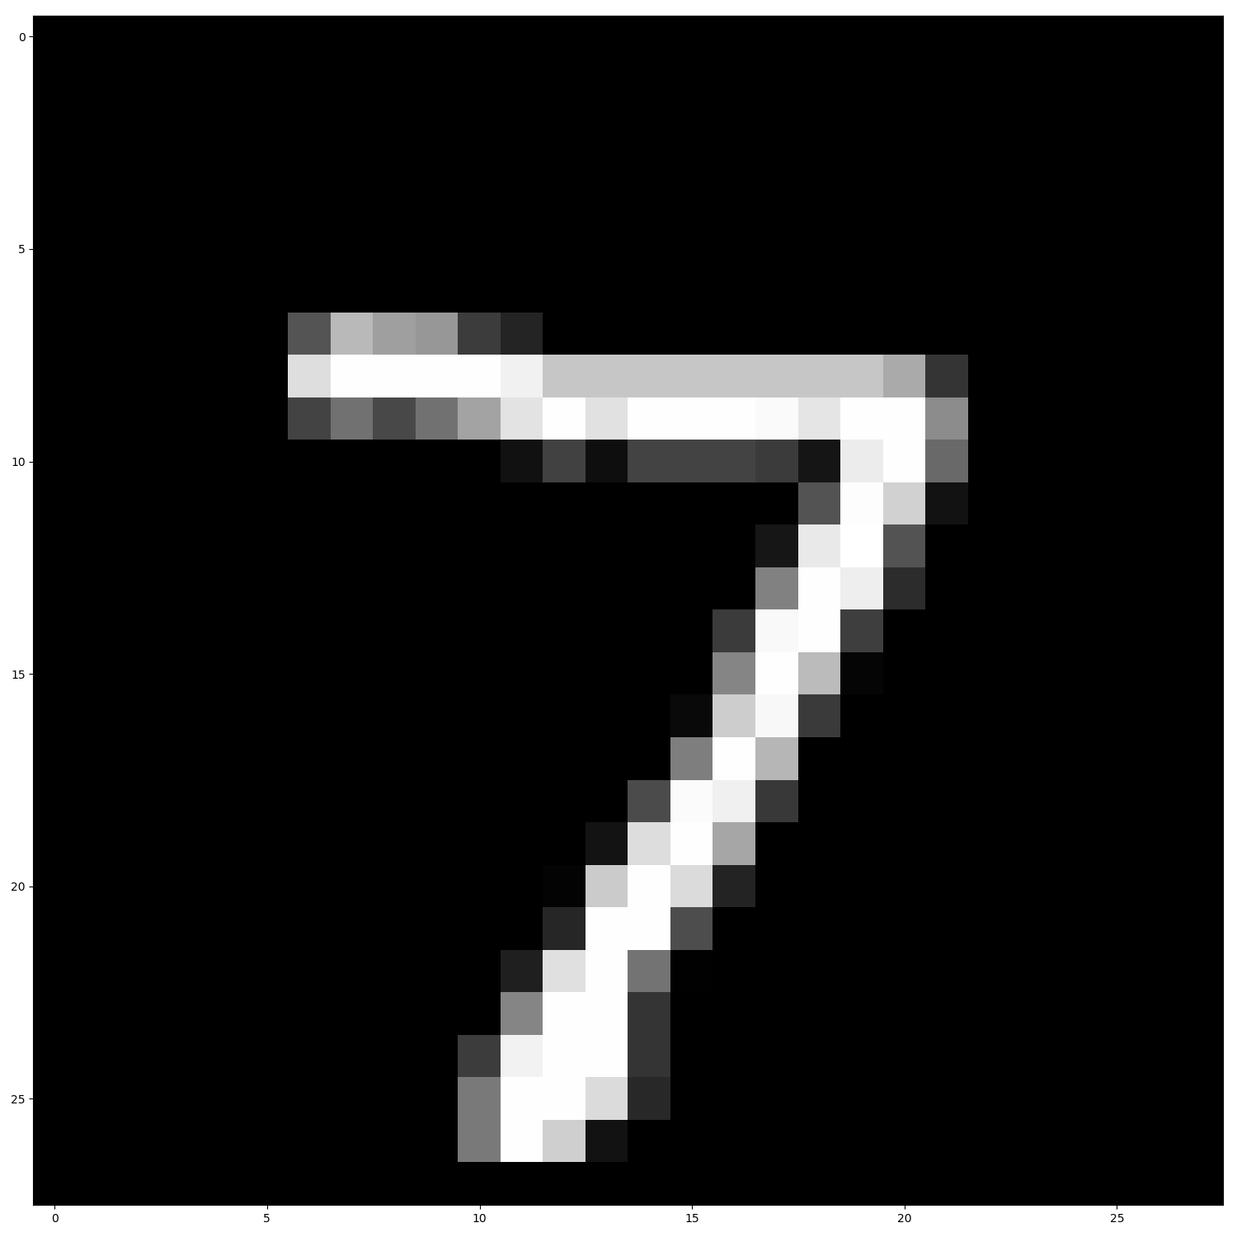
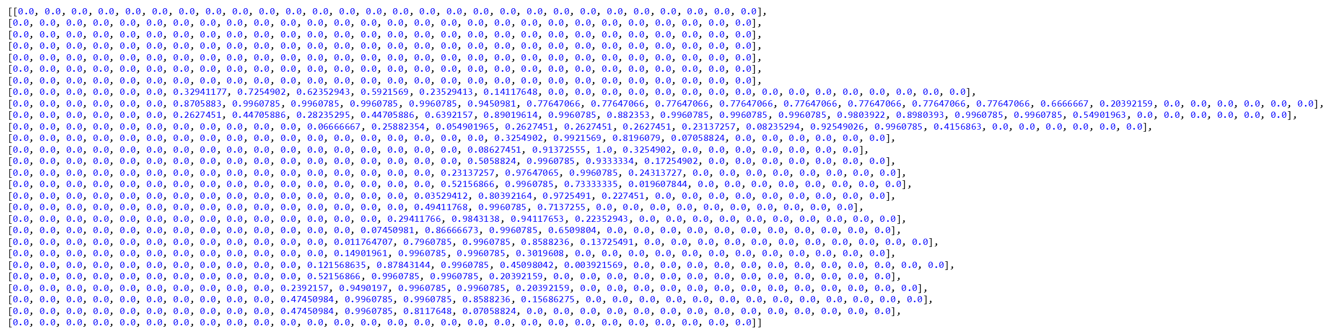
1. 软件开发进度 —— 部署系统
DeploySystem.
├─instance
├─model_file
├─config.yaml
├─deploy_main.py
└─model_template
├─cpkt
├─h5
├─pb
└─torch
后端调用部署模块入口
生成服务Key值以便鉴权使用
实例内存上限的实现
类型 | 开发情况
cpkt | 完成
h5 | 完成
pb | 完成
torch | 完成

Slide 6
2. 软件测试
测试需求类型 | SRS对应章节 | 测试用例编号格式
功能需求 | 3.1 | 1xx
性能需求 | 3.2 | 2xx
接口需求 | 3.3 | 3xx
软件质量特征 | 5 | 4xx

Slide 7
2. 软件测试 —— 功能需求测试用例对应关系
类型 | 功能需求 | 需求文档对应章节 | 测试用例 | 测试点
账户管理 | 用户注册 | 3.1.1 | 用例101用户注册功能测试 | 用户是否能正常注册
 |  |  |  | 用户注册信息要求是否能给出提示
 |  |  |  | 用户注册信息反馈是否能够正确通过页面反馈
 |  |  |  | 表单数据是否能按照要求传递给后端
 | 用户登录 | 3.1.2 | 用例102 用户登录功能测试 | 用户是否能正常登录
 |  |  |  | 页面是否能准确反馈用户登录信息匹配问题
 | 用户登出 | 3.1.3 | 用例103 用户登出功能测试 | 用户是否能正常登出
 |  |  |  | 登出后的信息是否进行注销
项目管理 | 新建项目 | 3.1.4 | 用例104 用户新建项目功能测试 | 用户是否能新建项目
 |  |  |  | 项目新建后在页面中的展现是否清晰
 |  |  |  | 正确新建的用户-项目信息是否能传递给后端
 | 查看项目 | 3.1.5 | 用例105 用户查看项目功能测试 | 是否能够查看用户已存在的项目
 | 删除项目 | 3.1.6 | 用例106 用户删除项目功能测试 | 用户是否能删除个人项目中的项目
 |  |  |  | 后端数据库中用户-项目信息是否删除
 | 更新项目 | 3.1.7 | 用例107用户更新项目功能 | 用户是否能够更新项目的具体信息
 |  |  |  | 项目下所有的模型和实例对应的相关信息是否能够同步更新

Slide 8
2. 软件测试 —— 功能需求测试用例对应关系
类型 | 功能需求 | 需求文档对应章节 | 测试用例 | 测试点
模型管理 | 在项目中导入模型 | 3.1.8 | 用例108在项目中导入模型功能测试 | 是否能够成功在对应项目下导入模型
 |  |  |  | 是否能够导入多个模型，相同模型能够避免重复导入
 |  |  |  | 模型信息是否更新到后端数据库，且模型文件能否保存至服务器，并生成文件路径存储在数据库中
 | 对模型部署的参数进行设置 | 3.1.9 | 用例109模型部署参数设置功能测试 | 是否能够按照用户需求对模型的参数进行合理配置
 |  |  |  | 是否与服务器部署时的参数保持一致
 | 查看某一项目下所有模型及相关配置 | 3.1.10 | 用例110查看项目下所有模型及其配置的功能测试 | 能否查看项目下特定模型的配置信息、参数信息、版本号
 |  |  |  | 能够查看的模型是否包含项目下的所有模型文件
 | 删除模型 | 3.1.11 | 用例 111 删除项目下模型的功能测试 | 是否能够删除项目下的指定模型
 |  |  |  | 数据库中该被删除模型信息是否更新为不可访问
实例管理 | 启动实例 | 3.1.12 | 用例112启动实例功能测试 | 门户系统是否存储正确文件所在服务器的位置
 |  |  |  | 服务器启动对应配置文件参数的机器学习运行加载模型
 |  |  |  | 端口分配是否合理
 | 删除模型 | 3.1.13 | 用例 113 删除实例功能测试 | 删除实例后是否不再消耗服务器内存及计算资源
 |  |  |  | 无需响应用户的请求，端口释放
 | 暂停运行中的实例 | 3.1.14 | 用例 114 暂停实例功能测试 | 是否能够停止该实例对外提供服务并保留该实例所在远端服务器的运行
 | 恢复暂停中的实例 | 3.1.15 | 用例 115 恢复实例功能测试 | 是否能够恢复该实例对外提供的服务，是实例可以响应外界发送过来的请求
Notes:
划分出功能对应的测试点，为下一步测试用例设计打好基础

Slide 9
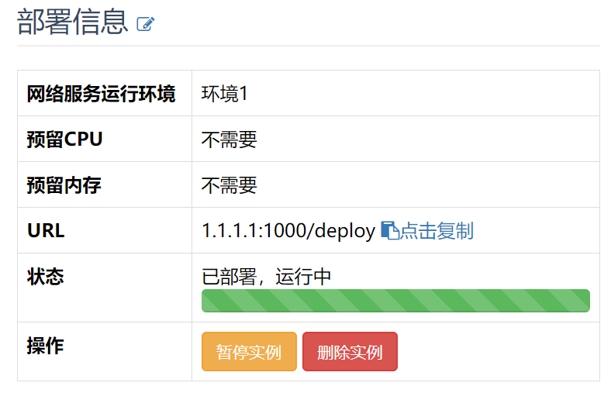
2. 软件测试 —— 功能需求测试样例
名称 | 恢复实例功能测试
简要描述 | 本测试主要用于测试是否能够对暂停中的实例进行恢复服务的功能
前提和约束 | 安装好Flask及系统运行环境
测试步骤 | 1 | 在指定的项目页面中，选择需要恢复实例的模型，点击查看详情按钮
 | 2 | 跳转到当前模型基本信息页面，在部署信息中，点击恢复实例
预期结果 | 页面对于实例状态显示为，已部署，运行中
评价准则 | 实例所监听的端口是否被打开，数据库中该实例状态是否更新，是否返回恢复成功的响应
异常情况 | 数据库中不存在该实例或者当前实例已处于运行中状态 |  | 恢复实例失败
预期结果

Slide 10
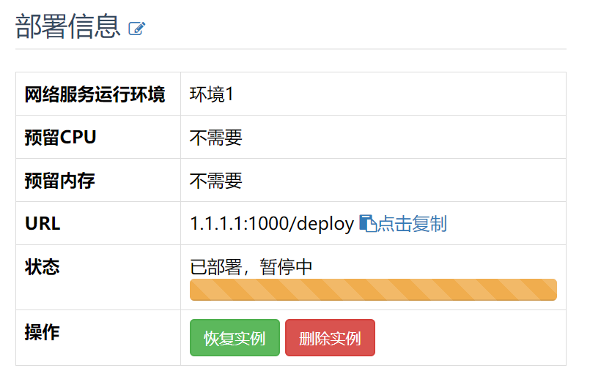
2. 软件测试 —— 功能需求测试样例
名称 | 暂停实例功能测试
简要描述 | 本测试主要用于测试是否能够对运行中的模型部署实例进行暂停服务的功能
前提和约束 | 安装好Flask及系统运行环境
测试步骤 | 1 | 在指定的项目页面中，选择需要暂停实例的模型，点击查看详情按钮
 | 2 | 跳转到当前模型基本信息页面，在部署信息中，点击暂停实例
预期结果 | 页面对于实例状态显示为，已部署，暂停中
评价准则 | 该实例所监听的端口是否被屏蔽，数据库中该实例状态是否更新，是否返回暂停成功的响应
异常情况 | 数据库中不存在该实例或者当前实例已处于暂停状态 |  | 本次暂停实例失败
预期结果

Slide 11
2. 软件测试 —— 性能需求测试
性能需求 | SRS对应章节 | 测试用例 | 测试点
同时运行模型实例数 | 3.2.1 | 用例201同时运行模型实例数测试 | 用户同时运行的深度学习模型实例数达到约定上限时，系统是否能正常响应用户访问请求
 |  |  | 用户尝试同时运行的深度学习模型实例数超过约定上限时，系统是否能拒绝超出上限的运行请求并返回错误信息
网站界面并发访问能力 | 3.2.2 | 用例202 网站界面并发访问测试 | 系统并发访问量达到约定上限时，系统是否能正常响应用户访问请求

Slide 12
2. 软件测试 —— 性能需求测试
名称 | 网站界面并发访问测试
简要描述 | 本用例主要用于测试系统是否能够满足SRS中关于网站界面并发访问的性能需求
前提和约束 | 服务器系统正常工作，客户端安装http_load
测试步骤 | 1 | 新建urls.txt文件，在文件中保存本系统网页前端的访问URL
 | 2 | 运行http_load -fetches 500 -seconds 60 urls.txt
 | 3 | 在运行压力测试期间，从浏览器访问本系统，尝试新建、修改、查看项目，尝试新建、修改、查看模型，并尝试运行与暂停模型实例
预期结果 | 95%的访问请求能得到返回码200，即服务器正常响应，同时在浏览器中所做的操作能正常完成
评价准则 | 被正常响应的访问请求数量占总的访问请求数量的百分比，在浏览器中执行操作的结果

Slide 13
2. 软件测试 —— 接口需求测试
接口需求 | SRS对应章节 | 测试用例 | 测试点
用户接口 | 3.3.1 | 用例101至用例115 | 功能需求的测试用例已经覆盖了用户接口部分，故不再单独为该需求设置测试用例
软件接口 | 3.3.2 | 用例301 软件接口测试 | 系统向MySQL发送的查询数据请求是否符合SRS约定
 |  |  | 系统向MySQL发送的修改数据请求是否符合SRS约定
 |  |  | 系统向MySQL发送的添加数据请求是否符合SRS约定
 |  |  | 系统向MySQL发送的删除数据请求是否符合SRS约定

Slide 14
2. 软件测试 —— 接口需求测试
名称 | 软件接口测试
简要描述 | 本用例主要用于测试系统是否能够满足SRS中关于MySQL数据库的软件接口需求
前提和约束 | 服务器系统正常工作，MySQL已启动并与系统建立连接
测试步骤 | 1 | 在MySQL中启动查询日志的记录选项
 | 2 | 从浏览器访问本系统，尝试注册与登录账户，尝试新建、修改、查看项目，尝试新建、修改、查看模型，并尝试运行与暂停模型实例
 | 3 | 保存查询日志文件，在MySQL中关闭查询日志的记录选项
预期结果 | 查询日志文件中记录的SQL查询语句与用户的操作行为相符，数据库条目与用户的操作行为相符

Slide 15
2. 软件测试 —— 软件质量特征测试
软件质量特征 | SRS对应章节 | 测试用例 | 测试点
用户接口兼容性 | 5.1 | 用例401 | 用户在通过Firefox浏览器、Chrome浏览器、或Microsoft Edge浏览器访问系统时，系统是否能正常提供服务
容错性 | 5.2 | 用例402 | 用户在注册、登录、管理项目时输入的特殊符号是否会引发系统异常，系统是否能返回预期的错误提示
 |  |  | 用户在注册、登录、管理项目时输入的超长字符串是否会引发系统异常，系统是否能返回预期的错误提示

Slide 16
2. 软件测试 —— 软件质量特征测试
名称 | 容错性测试
简要描述 | 本用例主要用于测试系统是否能够满足SRS中关于系统容错性的要求
前提和约束 | 服务器系统正常工作
测试步骤 | 1 | 分别在以下区域输入的特殊符号：a)注册时的用户名和密码文本框中，b)登录时的用户名和密码文本框中，c)管理项目时的项目名称和项目简介文本框中。观察提交包含特殊符号的字符串后是否会引发系统异常，系统是否返回异常符号的错误提示。
 | 2 | 分别在以下区域输入的随机构造的长度大于1000的字符串：a)注册时的用户名和密码文本框中，b)登录时的用户名和密码文本框中，c)管理项目时的项目名称和项目简介文本框中。观察提交超长字符串后是否会引发系统异常，系统是否返回字符串长度过长的错误提示。
预期结果 | 对于包含特殊符号的字符串，系统能返回异常符号的错误提示，并继续正常工作。对于超长字符串，系统能返回字符串长度过长的错误提示，并继续正常工作。
评价准则 | 系统因为异常输入而崩溃的次数占异常输入测试次数的比例

Slide 17
基于Flask的深度学习自动化部署系统
谢谢

